Slide 1


Федеральное государственное образовательное бюджетное учреждение высшего профессионального образования “Сибирский государственный университет телекоммуникаций и информатики” Кафедра ИИКС
ДИПЛОМНЫЙ ПРОЕКТ
Разработка адаптера для Системы Межведомственного Электронного Взаимодействия
Выполнил
студент группы ВМ-05
Телепнев Дмитрий Евгеньевич
Руководитель –
Старший преподаватель кафедры ИИКС
к.т.н. Ефимов Александр Владимирович
Новосибирск – 2015

Slide 2

АКТУАЛЬНОСТЬ РАБОТЫ
В соответствии с ФЗ 27 июля 2010 года № 210 «Об организации предоставления государственных и муниципальных услуг»
Адаптер
СМЭВ
А
Notes:
В рамках госпрограммы «Информационное общество» существует ФЗ 210, одним из пунктов которого является то, что госорганы не могут требовать с граждан дополнительные документы, которые находятся у других государственных органов. СМЭВ реализует данный пункт.
Адаптер запроса сведений из ОВД, в соответствии с руководством пользователя является асинхронным, то есть сначала необходимо отправить запрос серверу СМЭВ, получить ID, и по ID запрашивать готовность результата.

Slide 3




ПРИНЦИПИАЛЬНАЯ СХЕМА АДАПТЕРА
Адаптер
СМЭВ
А
Notes:
Адаптер состоит из локальной базы данных, серверной и клиентской частей. Взаимодействие между клиентской и серверной частями происходит посредством AJAX-запросов.

Slide 4






ОПИСАНИЕ СРЕДСТВ РАЗРАБОТКИ
Notes:
При разработке были использованы языки программирования Java и JavaScript, языки разметки гипертекста XML и HTML, язык манипулирования данными SQL, технология JavaServlets и фреймворк Bootstrap

Slide 5
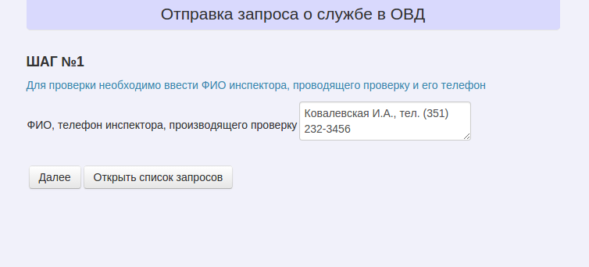
ПОЛЬЗОВАТЕЛЬСКИЙ ИНТЕРФЕЙС
Notes:
Форма разделена на 3 шага для удобства пользователя. На первом шаге проверяющим лицом вводятся данные о себе.

Slide 6
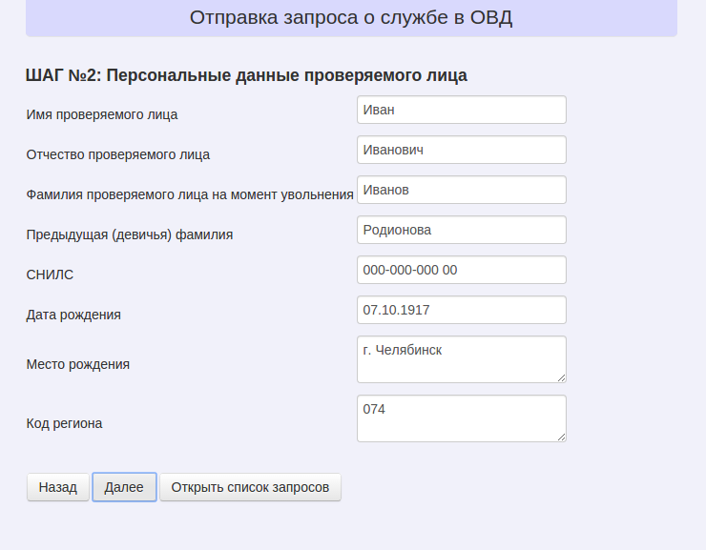
ПОЛЬЗОВАТЕЛЬСКИЙ ИНТЕРФЕЙС
Notes:
На втором шаге проверяющим лицом вводятся персональные данные проверяемого лица.

Slide 7
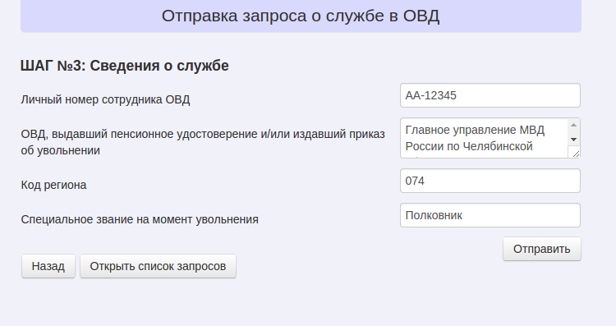
ПОЛЬЗОВАТЕЛЬСКИЙ ИНТЕРФЕЙС
Notes:
На третьем шаге проверяющим лицом вводятся служебные данные проверяемого лица.

Slide 8
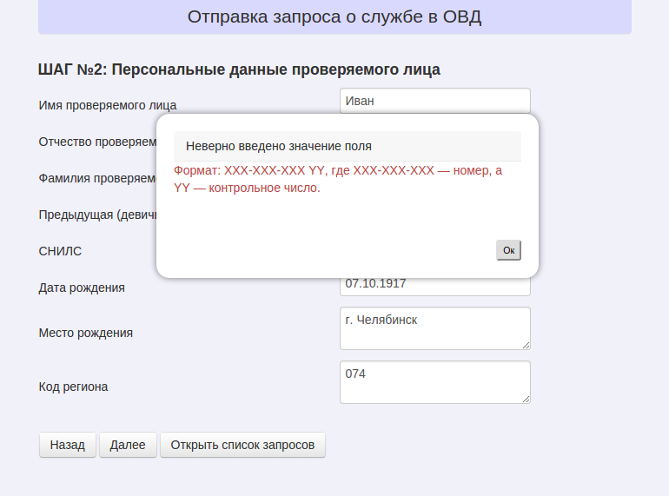
ПОЛЬЗОВАТЕЛЬСКИЙ ИНТЕРФЕЙС
Notes:
Проверка СНИЛС на корректность

Slide 9
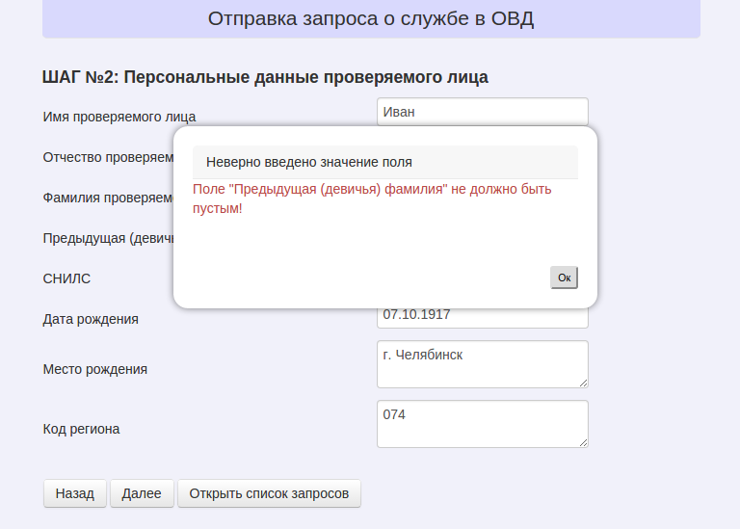
ПОЛЬЗОВАТЕЛЬСКИЙ ИНТЕРФЕЙС
Notes:
Проверка полей на пустоту

Slide 10
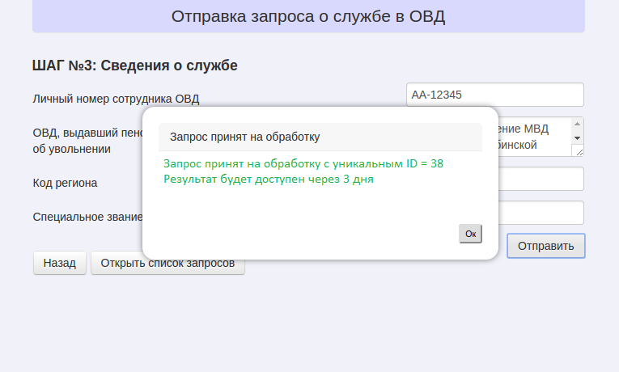
ПОЛЬЗОВАТЕЛЬСКИЙ ИНТЕРФЕЙС
Notes:
Получение в ответе ID

Slide 11
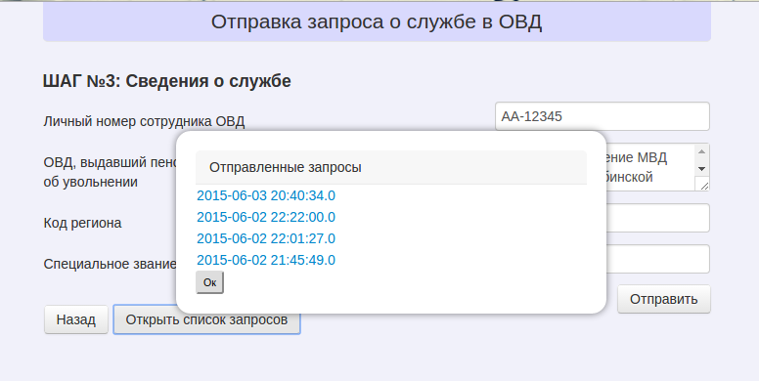
ПОЛЬЗОВАТЕЛЬСКИЙ ИНТЕРФЕЙС
Notes:
Список отправленных запросов. При клике на нужную дату будет сформирован запрос на проверку результата.

Slide 12
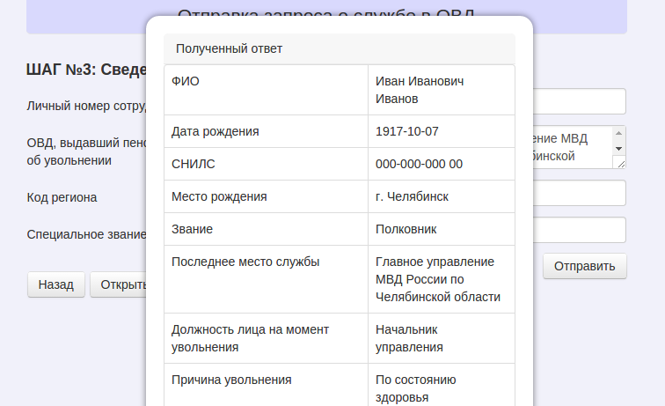
ПОЛЬЗОВАТЕЛЬСКИЙ ИНТЕРФЕЙС
Notes:
И если результат готов – на странице отобразится преобразованный к удобочитаемому виду.

Slide 13

ЗАКЛЮЧЕНИЕ
Изучено:
Реализовано
Адаптер для СМЭВ
Формы отправки и получения запроса
Notes:
В результате реализованы адаптер, формы отправки и получения запроса. Изучены языки программирования Java и JavaScript, языки разметки гипертекста XML и HTML.

Slide 14
СПАСИБО ЗА ВНИМАНИЕ!

